Slide 1


Slide 2
Preromantická a romantická historiografie
HIPO1_TFPD1

Slide 3
Nový směr v umění, literatuře
reakce na klasicismus a osvícenství, a který ohlašoval blížící se romantismus. Protože se orientoval na posílení emocionální působivosti uměleckých děl, bývá často nazýván sentimentalismem
výraz nového životního postoje a uměleckého stylu měšťanstva - hodnoty prostého, nezkaženého člověka (nejen šlechtic, ale i měšťan může prožívat nejušlechtilejší city)
protest proti chladnému rozumářství klasicismu (jako uměleckého směru aristokracie)
i aristokracie změny – empír
Hodnoty:
svoboda, nezkažená divoká příroda, dávná minulost, emoce – láska, tajemno, útěk od společnosti - individualismus, tajemno, zájem o Orient o folklór - národ
Jean-Jacques Rousseau

Slide 4
Filozofie
Německý idealismus (někdy také absolutní idealismus) byl významný filozofický směr v rámci západní metafyziky, činný zhruba v letech 1781–1831, tj. od vydání Kantovy Kritiky čistého rozumu po smrt Hegelovu. Začíná kritickou filozofií Immanuela Kanta a vrcholí v díle Hegelově (Georg Wilhelm Friedrich Hegel), Fichtově (Johnn Gottlieb Fichte, žák Kantův) a Schellingově (Friedrich Schelling).

Slide 5
Fascinace historií - historické podvrhy
V Anglii „nalezeny“ Ossianovy zpěvy (1761),
mladý skotský učitel James Macpherson je vydával za překlady básní skotského barda ze 3. století
V Rusku objeveno Slovo o pluku Igorově (Слово о полку Игореве), které podle oficiální verze vzniklo ve 12. století, ale které je mnohými rovněž považováno za podvrh
V Čechách došlo roku (1817) k vytvoření Rukopisu královédvorského (údajně ze 13. století) a zelenohorského (údajně z 9. století), za jejichž autory jsou považováni Václav Hanka a Josef Linda.

Slide 6
Sekularizace a etatizace vzdělání i historiografie
Filozofický základ položil etatistickým konceptům dějin Georg Wilhelm Friedrich Hegel ve svých pracích o filozofii dějin a v triádě, kterou se naplňuje světový duch v pohybu od subjektivního přes objektivní až k absolutnímu.

Slide 7
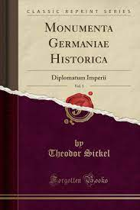
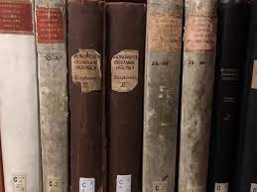
Nacionalismus
Spolky - Gesellschaft für ältere deutsche Geschichtskunde (Spolek pro starší německou historii) – založil 1819 Karl von Stein, po nástupu Georga Heinricha Pertze v roce 1823 začíná edční projekt Monumenta Germaniae Historicas

Slide 8
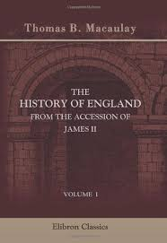
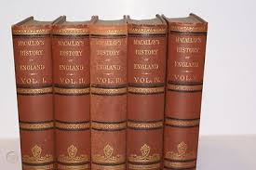
Historismus
= v minulosti hledány příčiny a vysvětlení přítomnosti
pátrání po kořenech národního společenství a národního státu, legitimizace národních požadavků - Johann Gottfried von Herder, Bernard Bolzano
romantické syntézy národních dějin
Jules Michelet ve Francii
Thomas B. Macaulay v Anglii
Wilhelm von Humboldt v Prusku
Nikolaj M. Karamzin v Rusku
František Palacký v Čechách

Slide 9
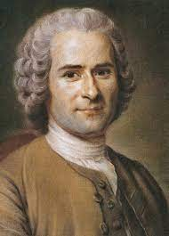
Jean-Jacques Rousseau [žán žak rusó] (28. června 1712, Ženeva – 2. července 1778 Ermenonville, Francie)

Slide 10
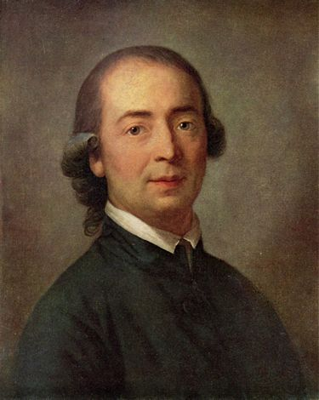
Johann Gottfried von Herder (25. srpna 1744, Mohrungen [dnes Morąg], Východní Prusko – 18. prosince 1803, Výmar)

Slide 11
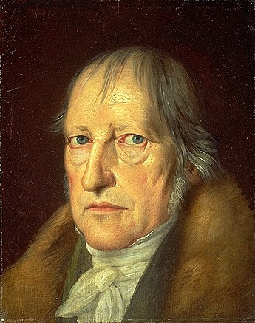
Georg Wilhelm Friedrich Hegel (27. srpna 1770, Stuttgart – 14. listopadu 1831, Berlín)

Slide 12
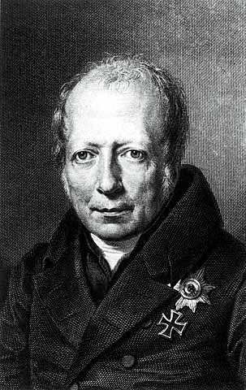
Friedrich Wilhelm Christian Karl Ferdinand von Humboldt (22. června 1767 Postupim – 8. dubna 1835 Berlín)

Slide 13
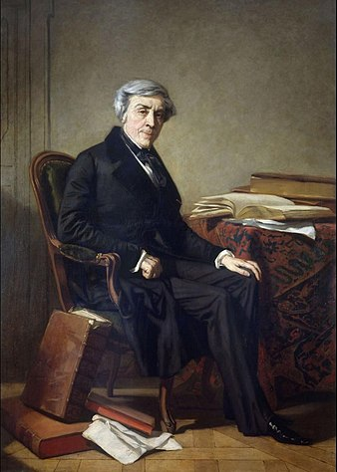
Jules Michelet (21. srpna 1798, Paříž – 9. února 1874, Hyères)

Slide 14

Michelet - Histoire de France.

Slide 15
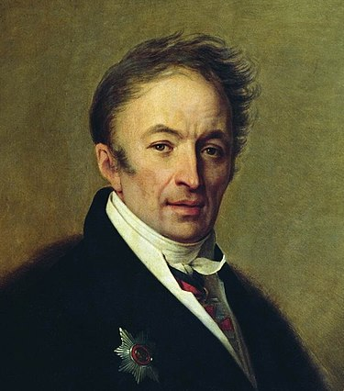
Nikolaj Michajlovič Karamzin (rusky Николай Михайлович Карамзин, (12. prosince 1766 Michajlovka, Orenburská oblast – 23. června 1826 Petrohrad)

Slide 16
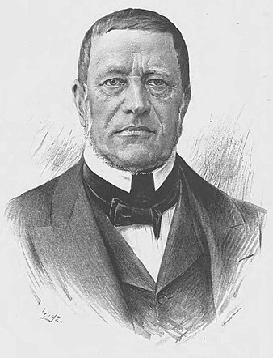
František Palacký (14. června 1798 Hodslavice – 26. května 1876 Praha-Nové Město)

